Slide 1
ALG - wykład 5.
METODA ELIMINACJI GAUSSA

Slide 2



Układy równań liniowych

Slide 3



Układy równań liniowych

Slide 4
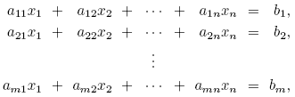
Układy równań liniowych
Ogólnie:

Slide 5


Układy równań liniowych

Slide 6
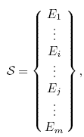
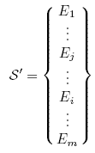
Układy równań liniowych
zamiana równań miejscami

Slide 7
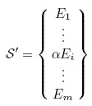
Układy równań liniowych
pomnożenie równania przez liczbę

Slide 8
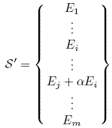
Układy równań liniowych
liniowa kombinacja równań

Slide 9

Układy równań liniowych

Slide 10
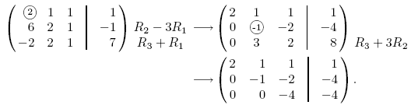

Układy równań liniowych

Slide 11
Układy równań liniowych
AX=B

Slide 12
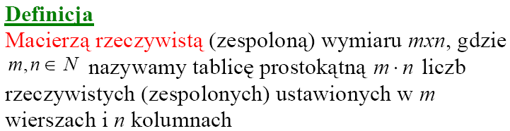
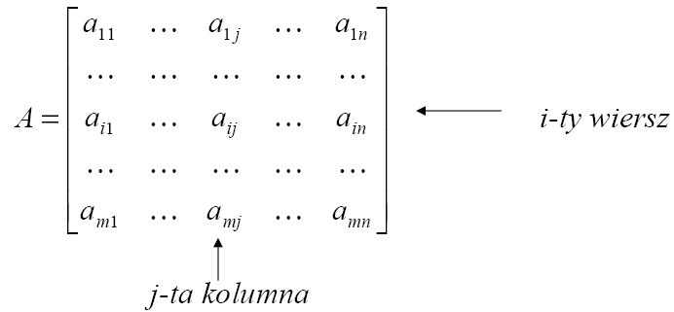
Macierze

Slide 13

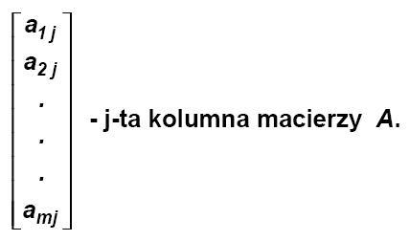
Macierze

Slide 14
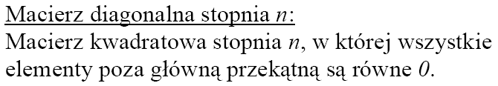
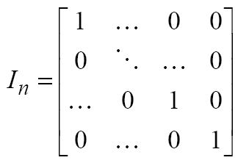
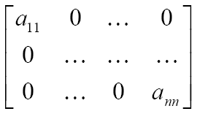
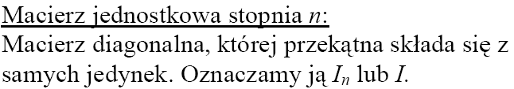
Macierze

Slide 15

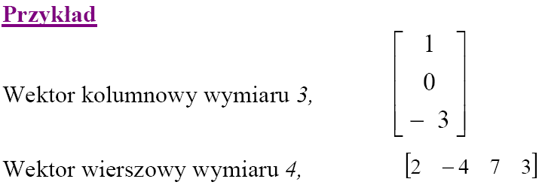
Macierze

Slide 16
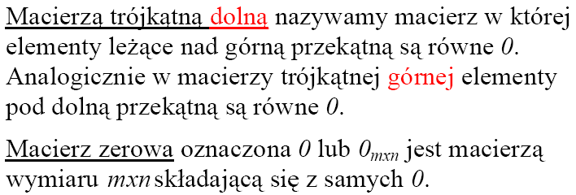
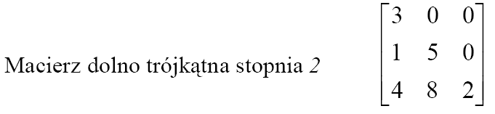
Macierze

Slide 17
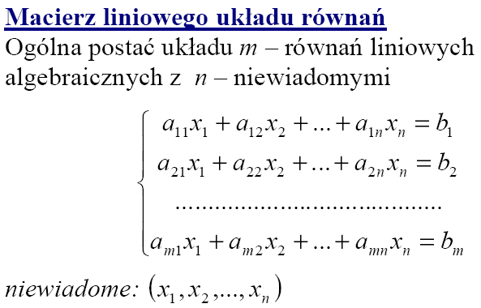
Macierze a układy równań

Slide 18
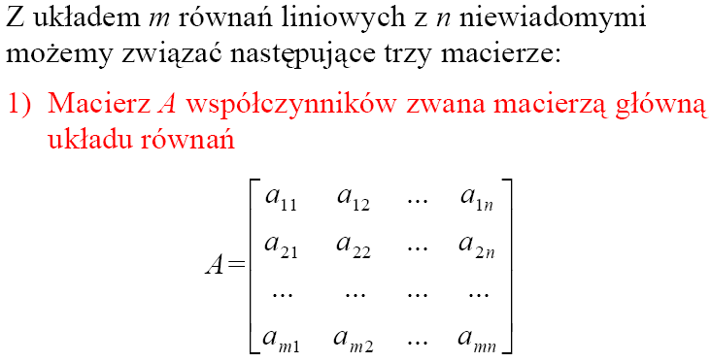
Macierze a układy równań

Slide 19
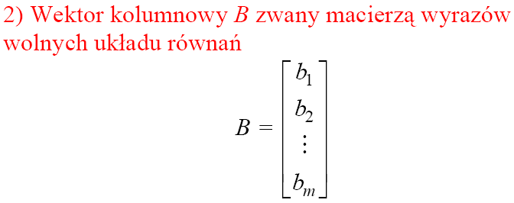
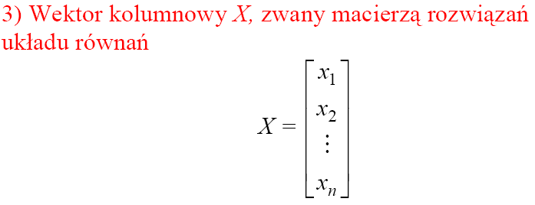
Macierze a układy równań

Slide 20
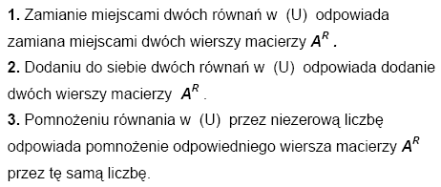
Eliminacja Gaussa

Slide 21
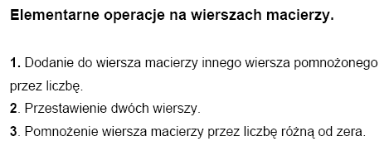
Eliminacja Gaussa

Slide 22




Eliminacja Gaussa: przykład
zamiana
R1 i R2

Slide 23


Eliminacja Gaussa: przykład

Slide 24

Eliminacja Gaussa: przykład

Slide 25
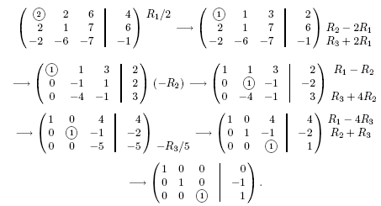

Eliminacja Gaussa: przykład

Slide 26



Eliminacja Gaussa: przypadek ogólny
n – równań,
n – niewiadomych
macierz
trójkątna

Slide 27
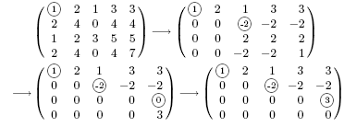
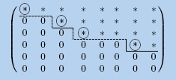
Eliminacja Gaussa: przypadek ogólny
macierz w postaci
schodkowej

Slide 28
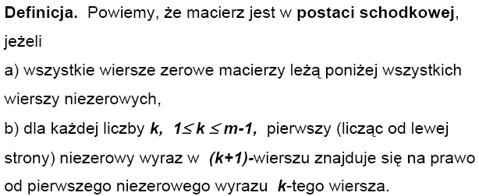
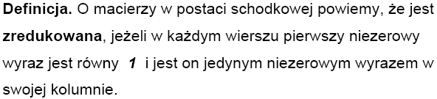
Eliminacja Gaussa: przypadek ogólny

Slide 29
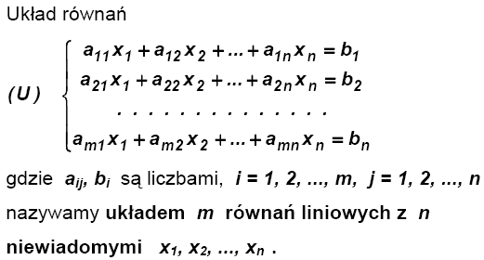
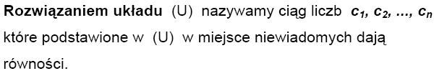
Eliminacja Gaussa: przypadek ogólny

Slide 30
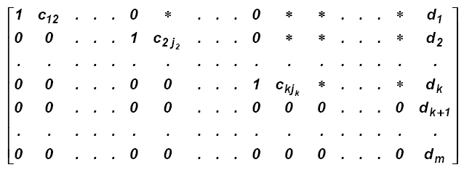
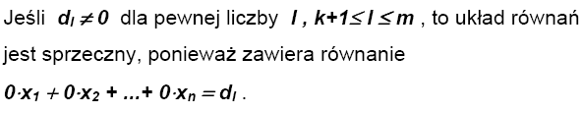
Eliminacja Gaussa: przypadek ogólny

Slide 31
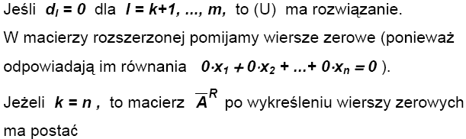
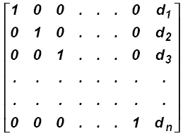
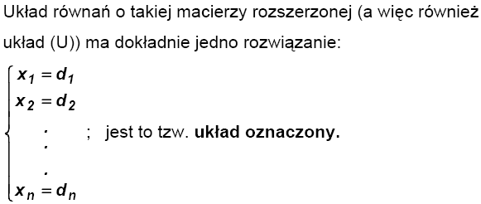
Eliminacja Gaussa: przypadek ogólny

Slide 32
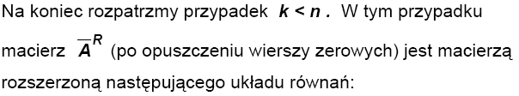
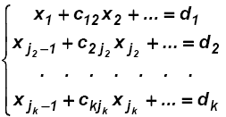

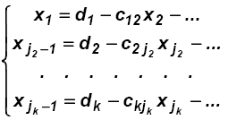
Eliminacja Gaussa: przypadek ogólny

Slide 33


Eliminacja Gaussa: przypadek ogólny

Slide 34

Rząd macierzy
rz(A) = rank(A) = liczba niezerowych
wierszy macierzy w postaci schodkowej

